Slide 1
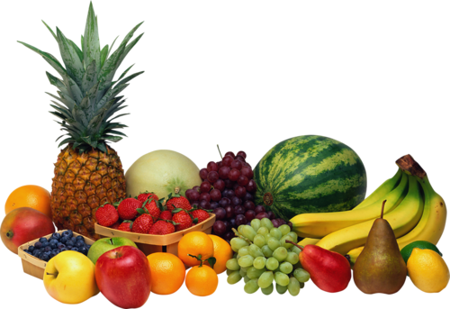
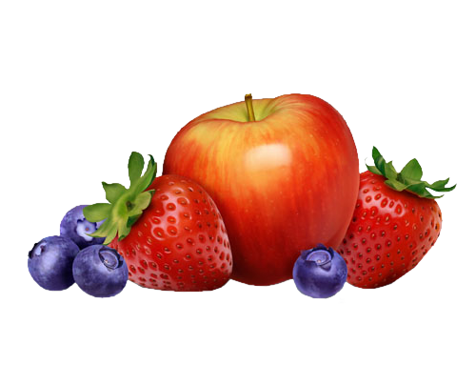
Во саду ли, в огороде…
Урожайная неделя
В группе «Умейки»

Slide 2
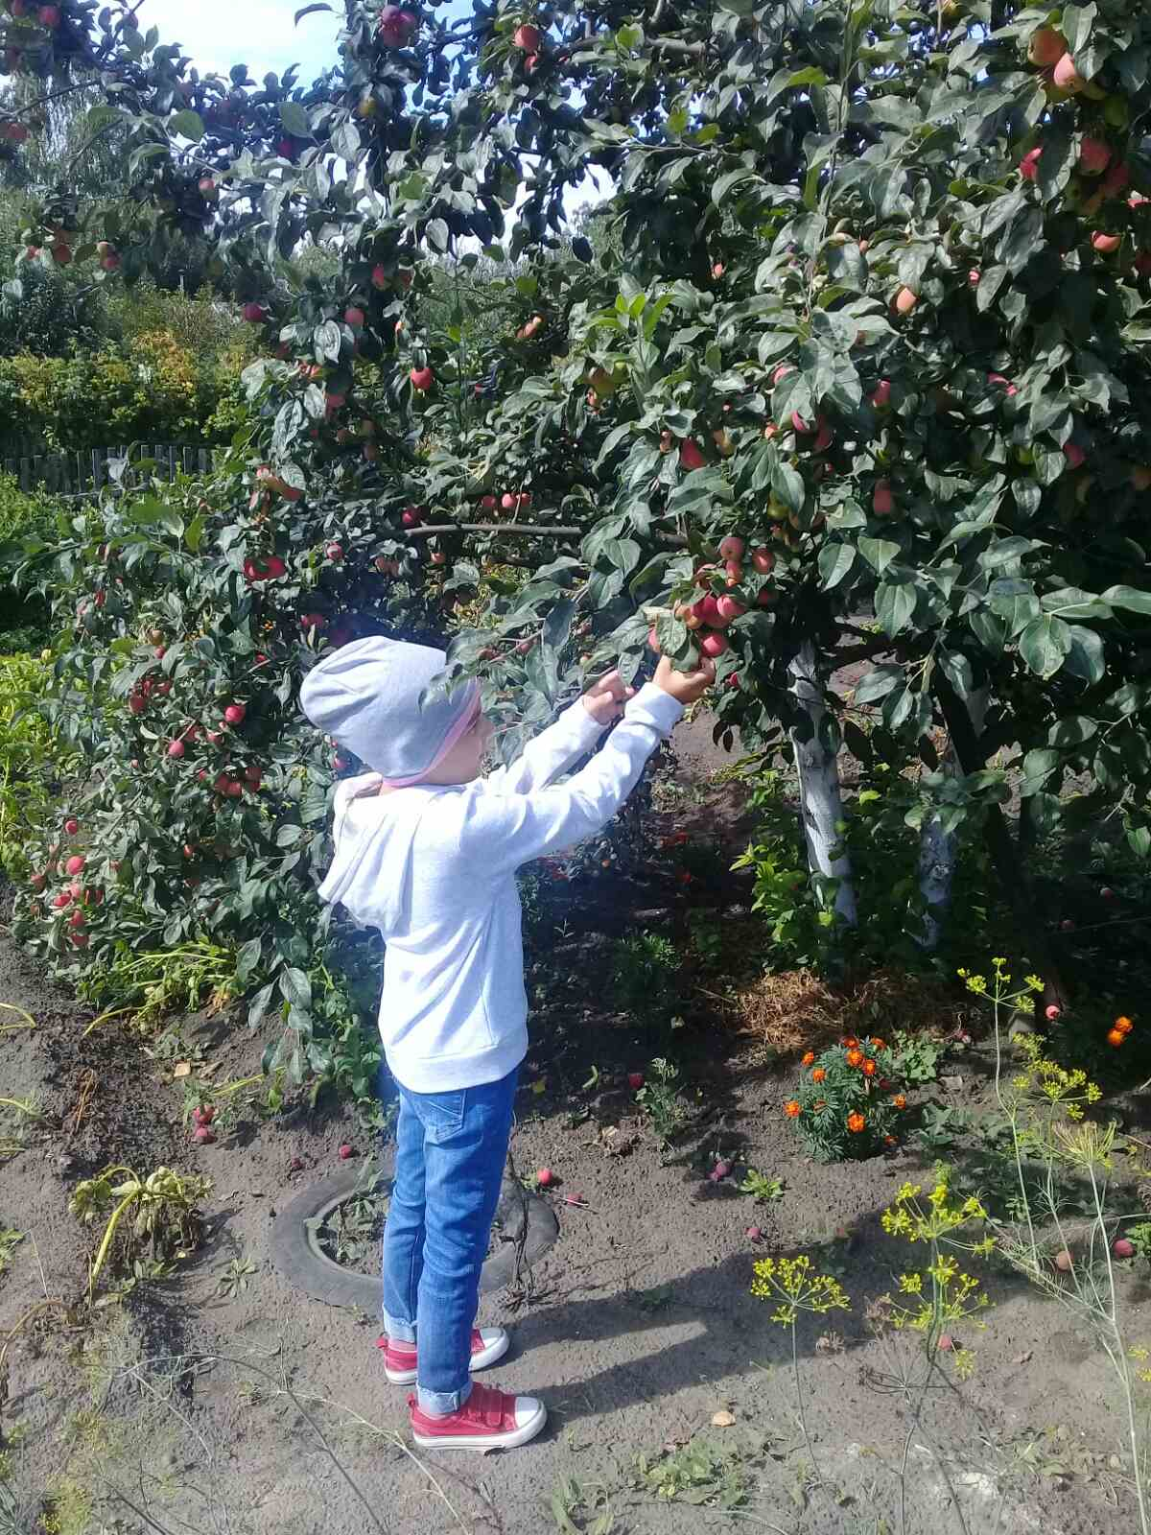
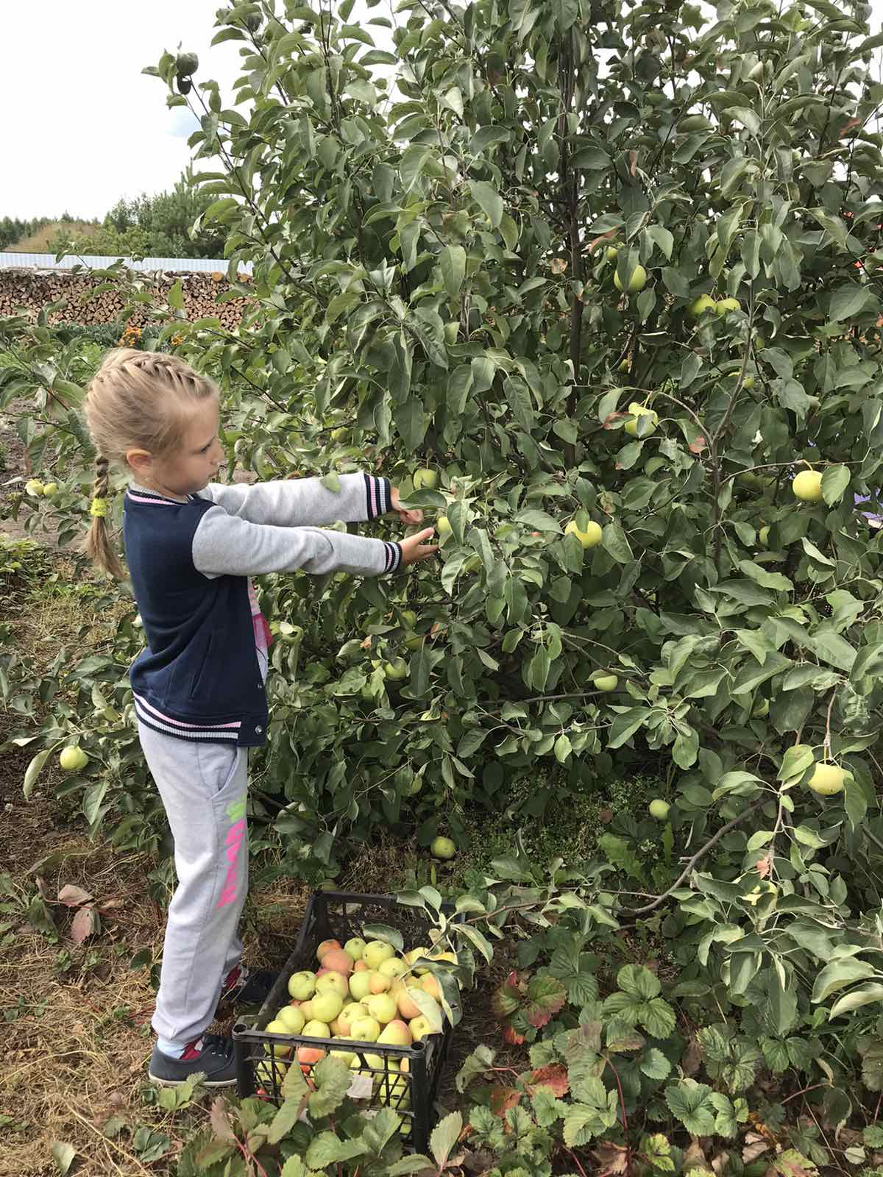
Август месяц всегда славился сладким виноградом, спелыми яблоками, арбузами, сливами, янтарным мёдом.

Slide 3
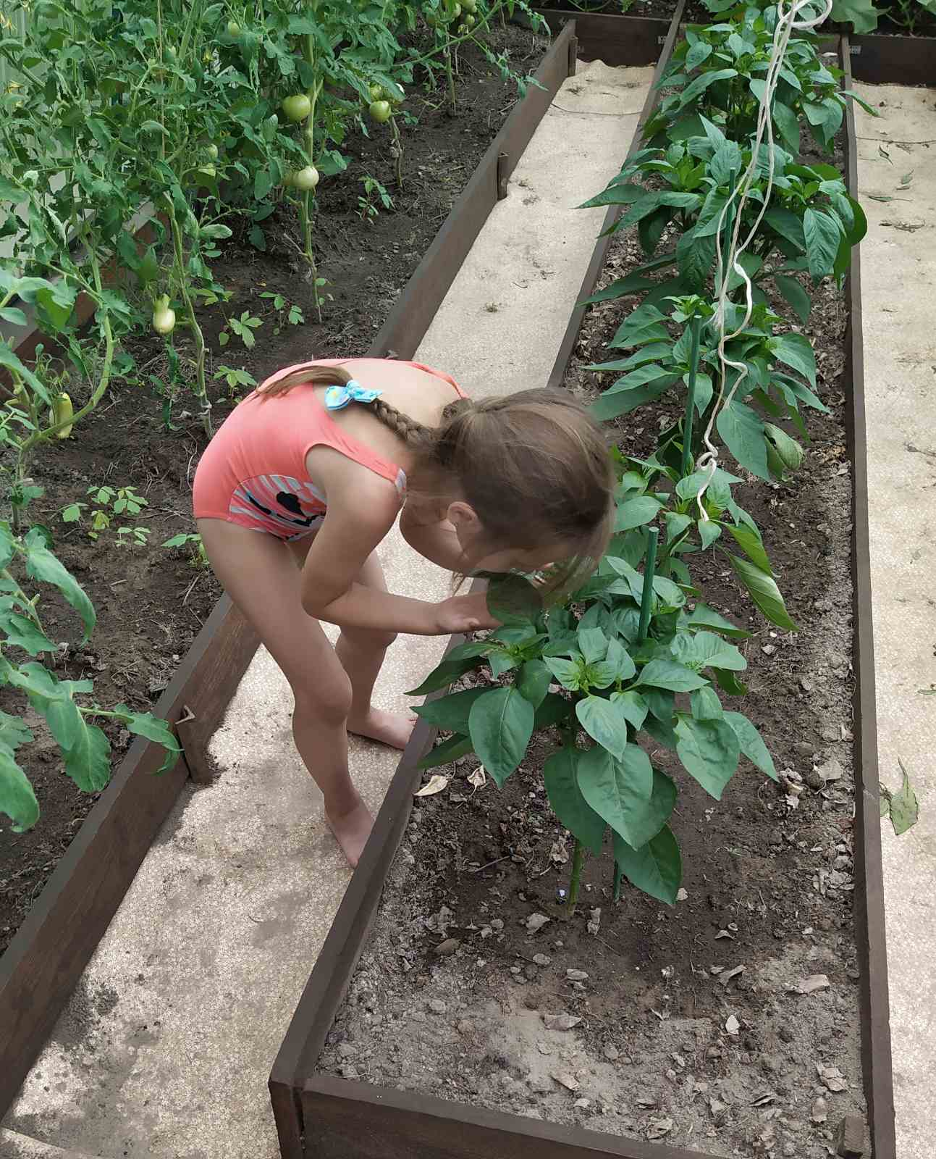
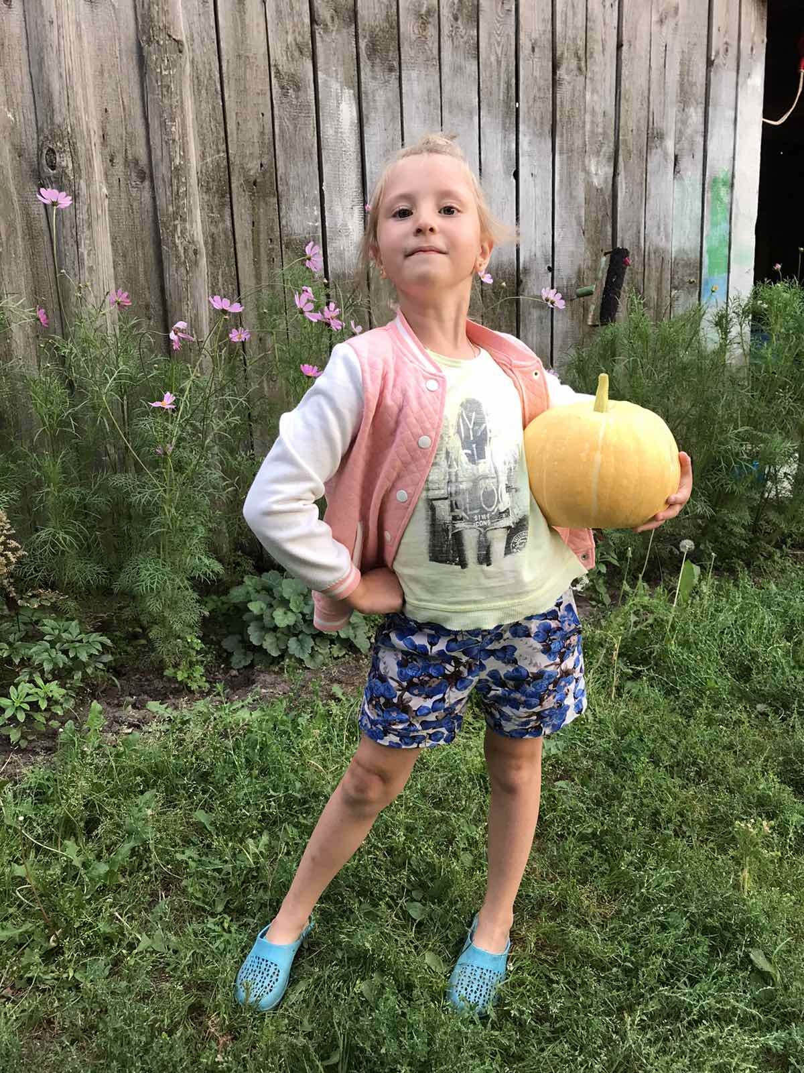
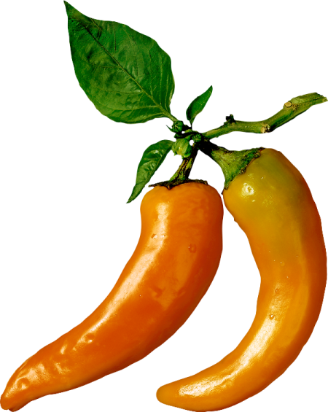
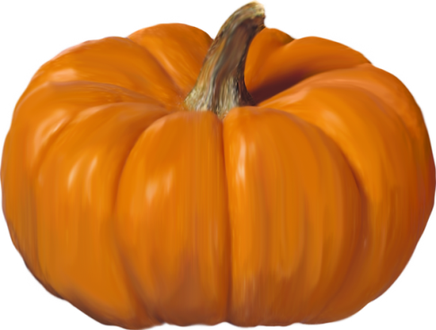
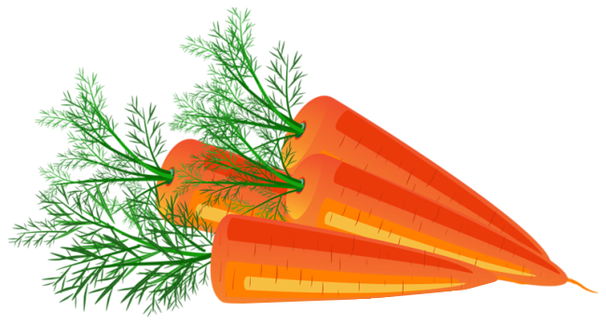
Сбор урожая, в конце лета вызывает особый восторг и удовольствие у детей!

Slide 4
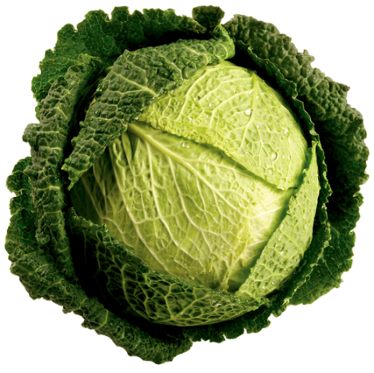
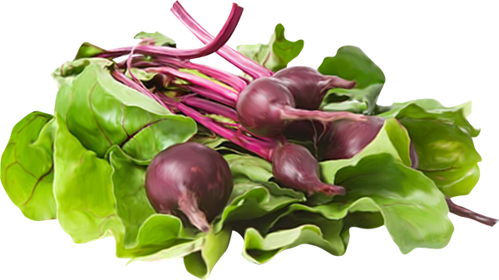
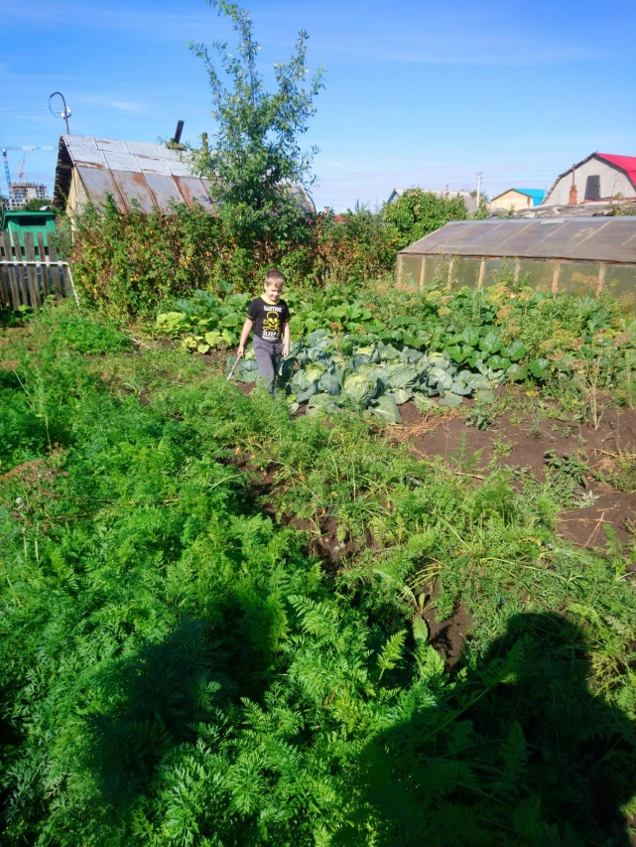
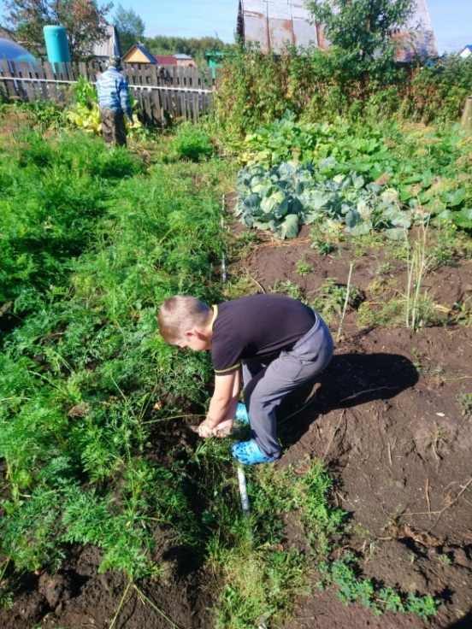
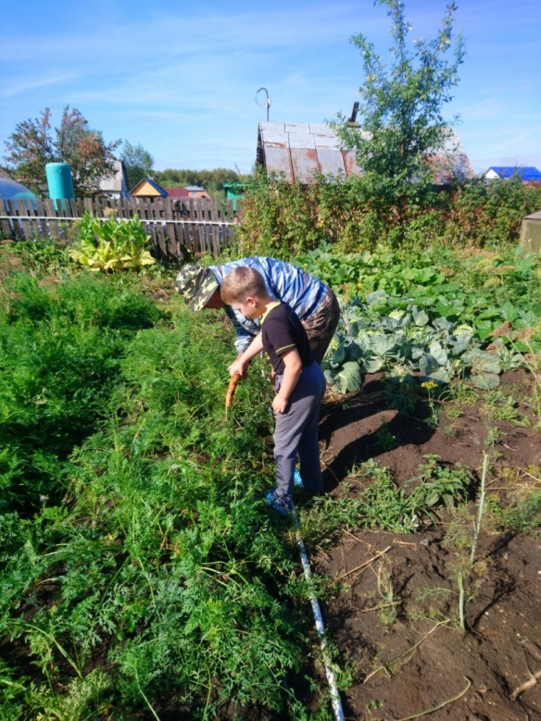
Совместный труд взрослого и ребенка на огороде дает возможность научиться самостоятельности, способствует формированию трудовых навыков.

Slide 5
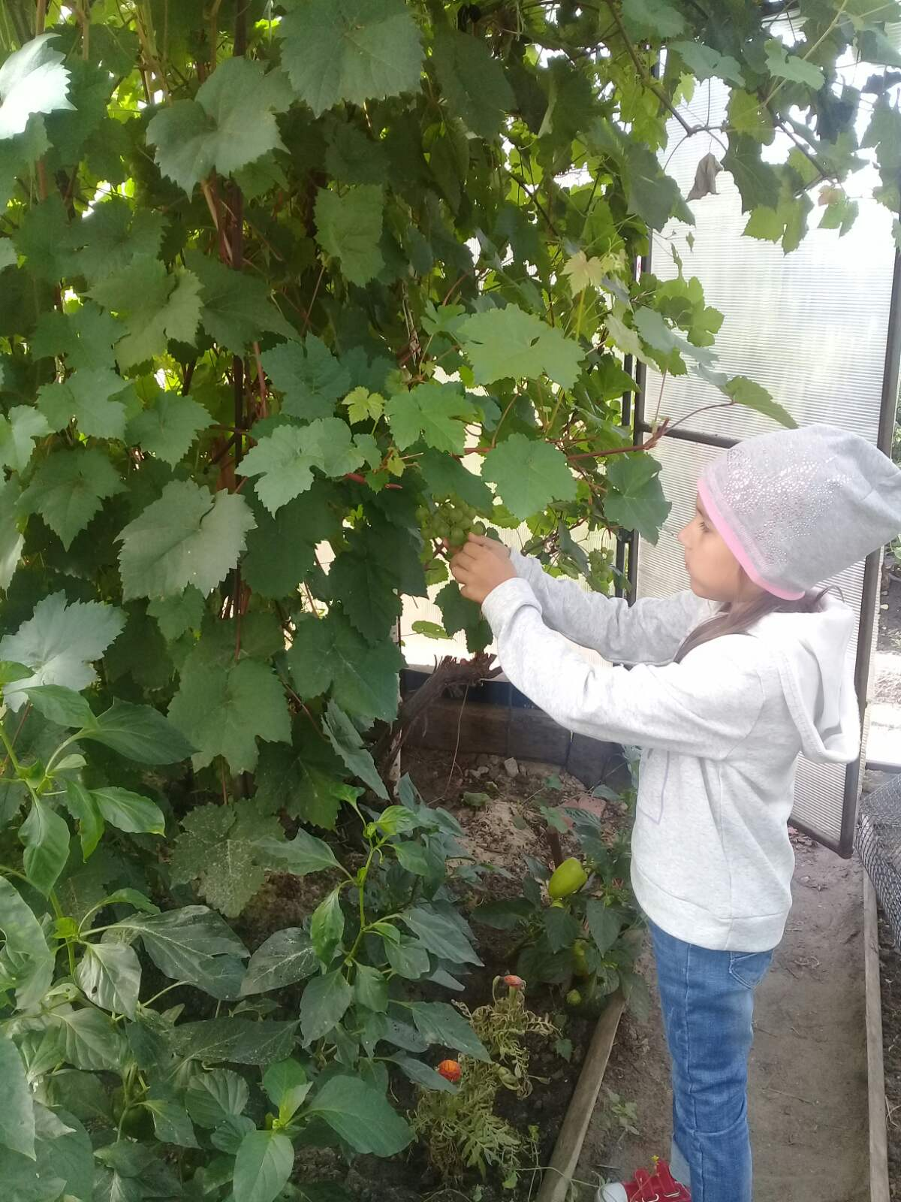
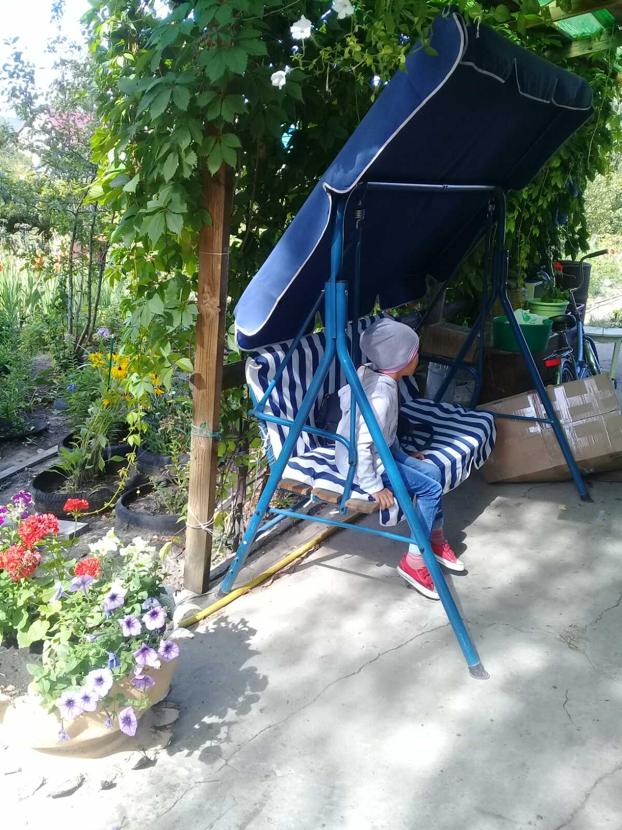
Огород - это труд на свежем воздухе, который способствует сохранению и укреплению здоровья детей, гармоничному развитию.

Slide 6
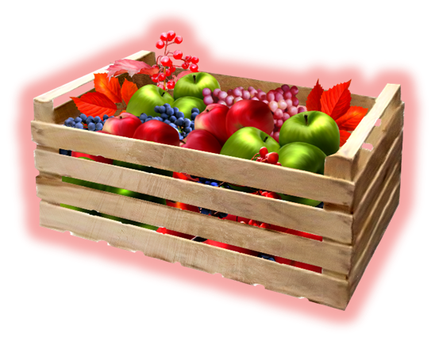
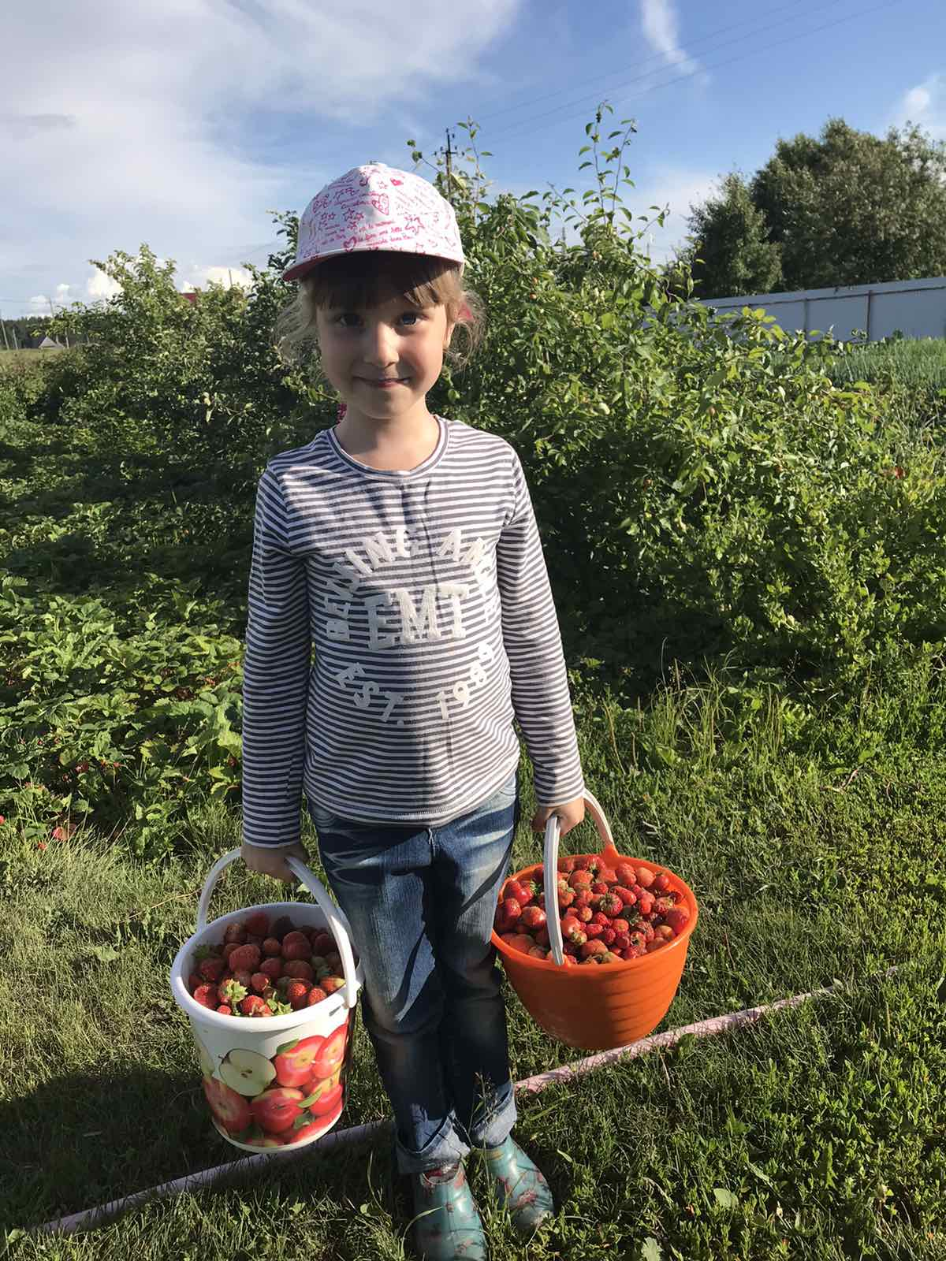
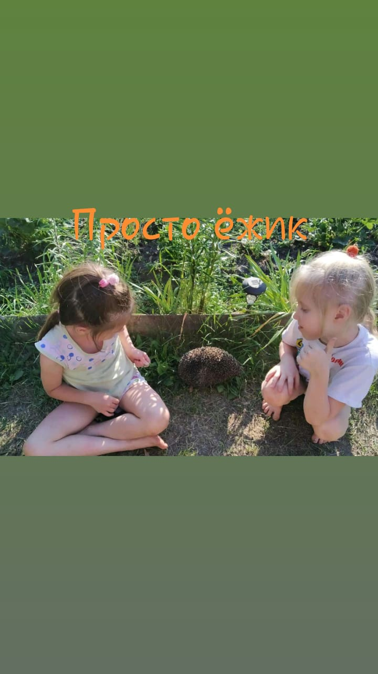
Лето красное - щедро на вкусные подарки! Это овощи и фрукты.

Slide 7
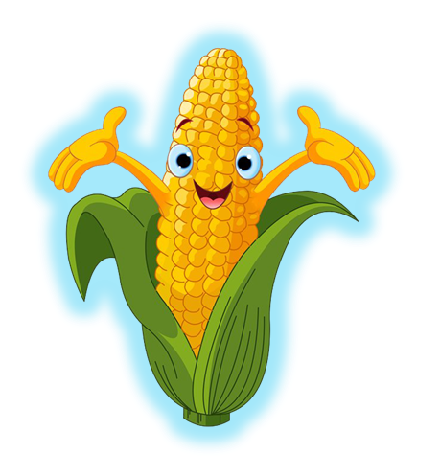
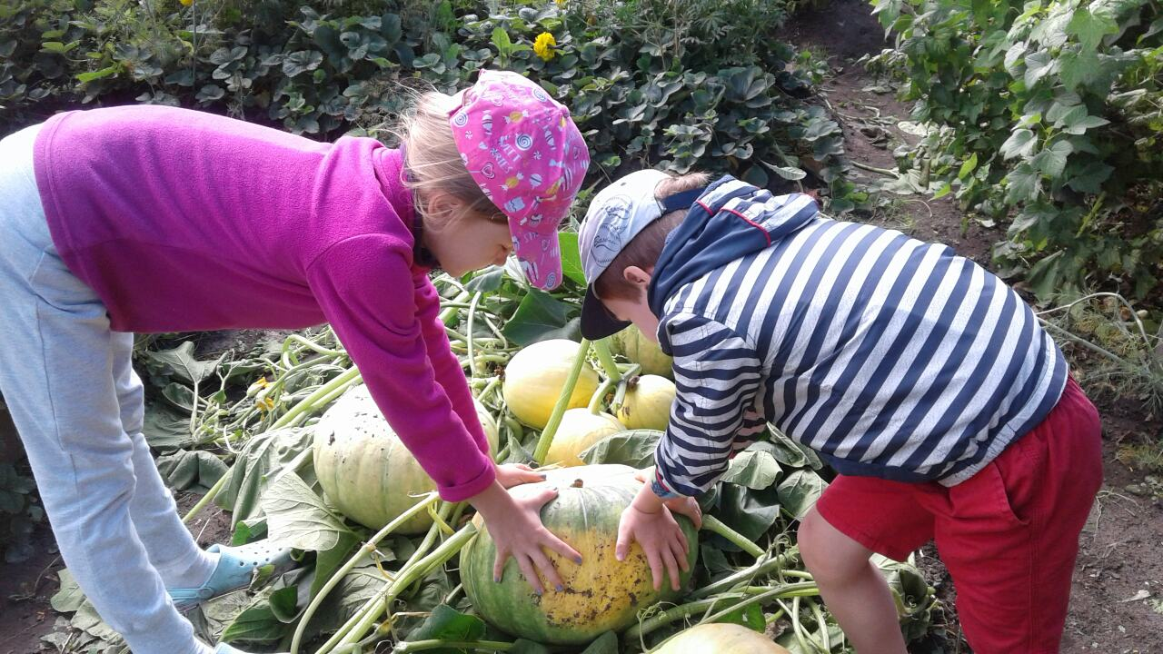
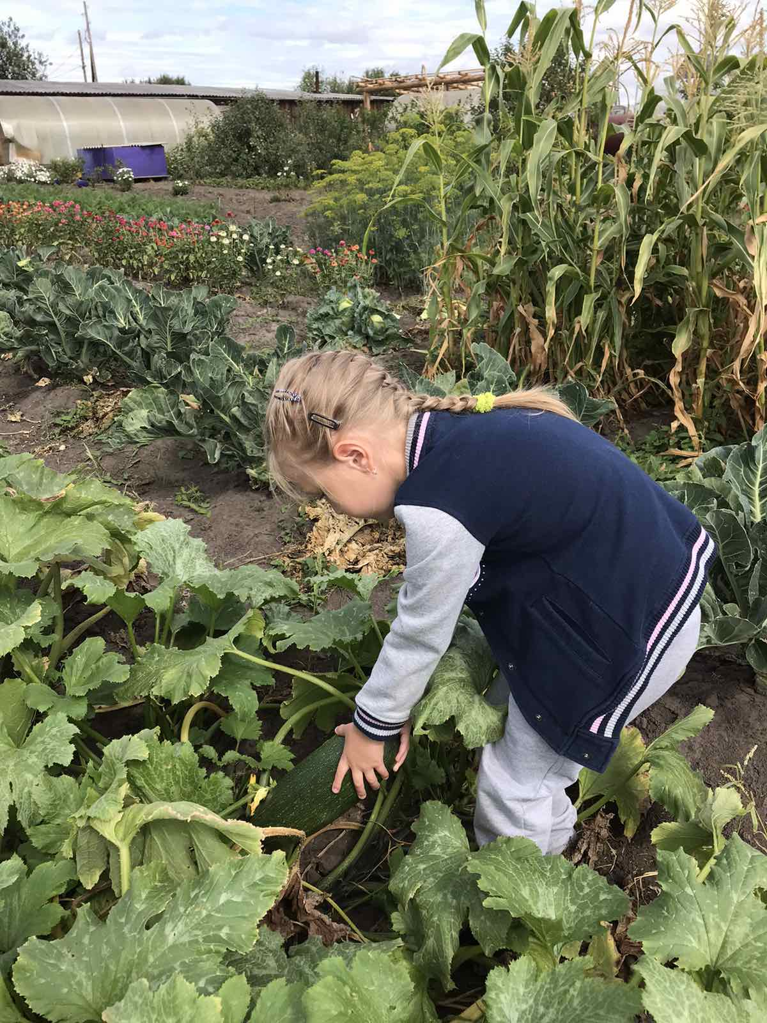
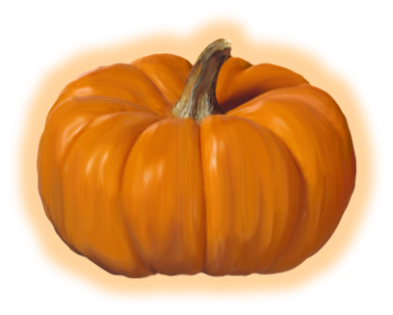
Наши «солнышки» с удовольствием помогали родителям, бабушкам и дедушкам в огороде.

Slide 8
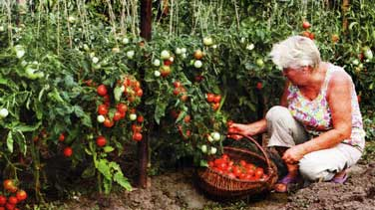
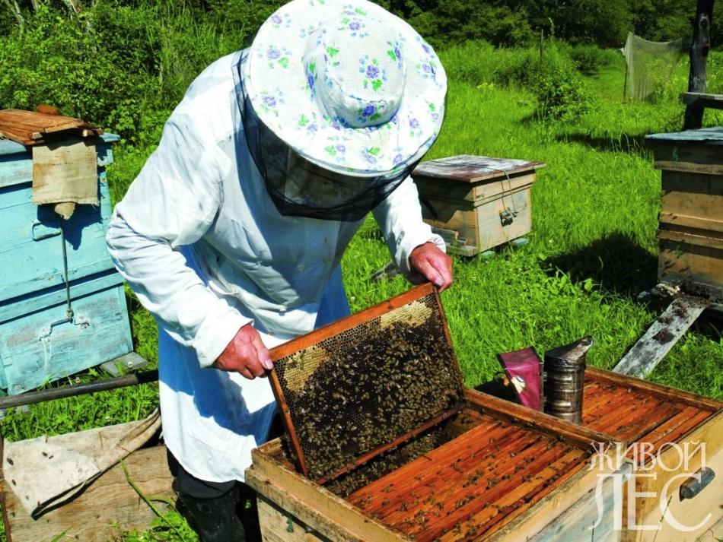
Целью проведения «Урожайной недели», является формирование у детей представлений об овощах и фруктах, а также о труде взрослых по сбору урожая.

Slide 9
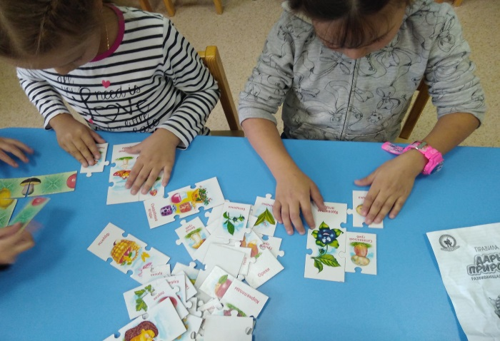
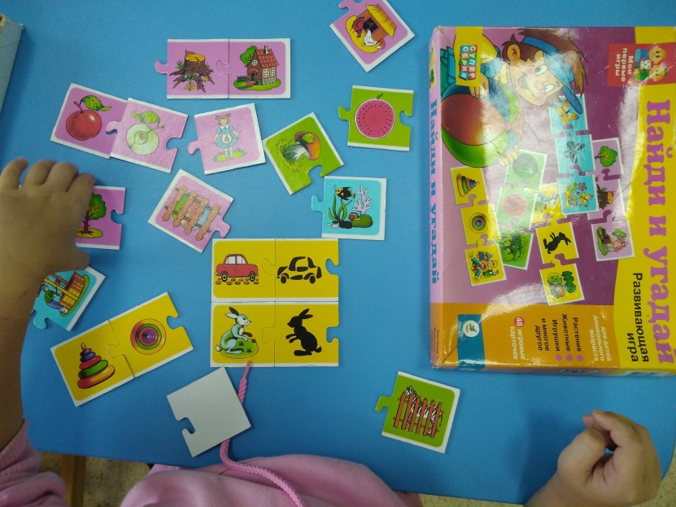
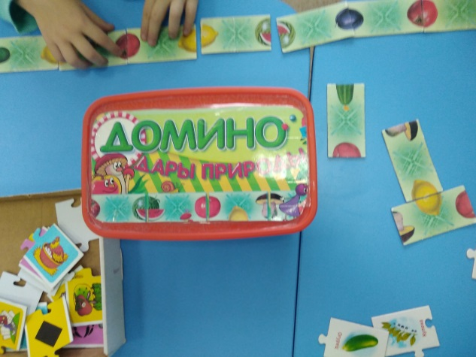
В течение недели мы с детьми играли в дидактические игры «Чудесный мешочек», «Собери урожай», «Угадай на вкус», «Парные картинки», «Развесь яблочки» и многие другие.

Slide 10
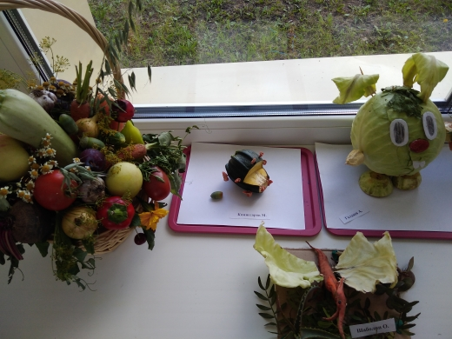
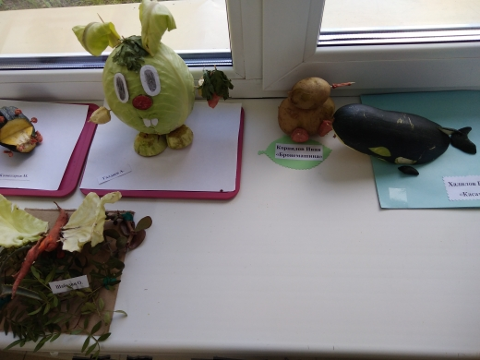
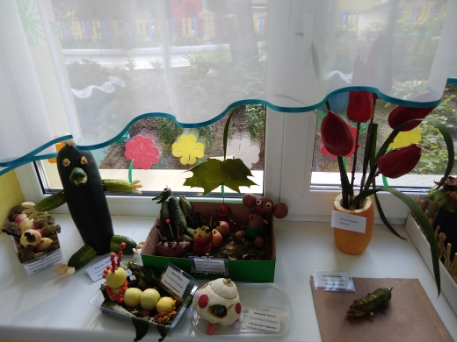
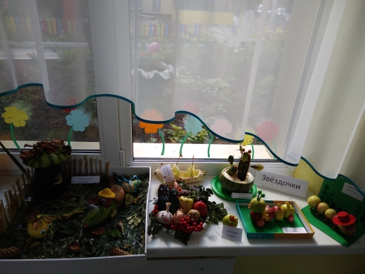
Итоговым мероприятием стала выставка творческих работ.
Полюбуйтесь на наше творчество.

